Slide 1

75.YIL
ANADOLU LİSESİ
REHBERLİK VE PSİKOLOJİK DANIŞMA SERVİSİ

Slide 2
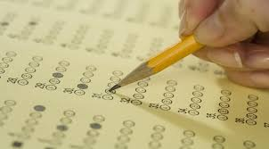
.
SINAVA HAZIRLIK SÜRECİNDE
VELİLERE
ÖNERİLER

Slide 3

Değerli Velilerimiz;
Ebeveyn olmak, dünyadaki en kutsal ve zorlu mesleklerden biridir.
Ebeveynler çocukların gelişim dönemlerine göre farklı farklı sorunlarla karşılaşabilmektedirler.
Bu zorlu dönemlerden biri de çocukların eğitim dönemidir. Ülkemizde eğitim-öğretim sürecinde öğrenciler yoğun bir şekilde sınavlarla karşı karşıya gelmekte ve bu durumdan fazlasıyla etkilenmektedirler.

Slide 4

Bu süreçte, öğrenciler sıkıntılar çekerken, zorluklar yaşarken
anne- babalar da benzeri sıkıntıları, zorlukları derinden hissedip yaşarlar.
Sınava hazırlık sürecinde hem sınava hazırlanan öğrenci hem de aile, sonucun belirsizliğinden kaynaklanan yoğun bir kaygı yaşamaktadırlar. Bu kaygıyı sık sık birbirlerine yansıtmakta ve ilişkiler önemli oranda zarar görmektedir.

Slide 5
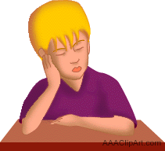
Kaygı, öğrenmenin ve öğrendiğini kullanmanın önündeki en önemli engeldir.
Kaygısı artan, sınava olduğundan farklı anlamlar veren öğrenciler için her sınav bir "Kriz" dir.

Slide 6
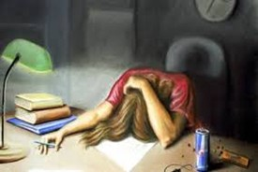
Sınavlara hazırlanan bir öğrencinin yaşadığı kaygının iki sebebi vardır.
Birinci sebep tümüyle gerçek ve akılcı bir temele dayanır.
Sonuçları hayatın akışını etkileyecek büyük bir yarışta yer alacak olmaktan kaygı duymak, doğal ve yerinde bir durumdur.
Ancak ikinci sebep, birinci gibi gerçek ve akılcı bir temele dayanmaz.
'Anneme - babama ne diyeceğim?",” akrabalarımın önüne nasıl çıkacağım?', "Tanıdıklarıma karşı mahcup olacağım...” gibi düşünceler sınavlara hazırlanan öğrencinin kaygısını yükseltir.

Slide 7

Bir yandan hayata hazırlanırken, diğer yandan da okul derslerinden de sorumlu olan, kısacası yoğun bir çalışma dönemi içinde olan gencin anne-babası olmak çok zordur. Her anne baba çocuğuna destek olmak ister ancak önemli olan bu desteğin doğru ve başarıyı artıracak şekilde olmasıdır.

Slide 8
Sınavlarda başarılı olmak öğrencinin olduğu kadar anne babaların da isteğidir. Ancak bu dönemin dengeli ve sağlıklı olarak aşılabilmesi için sınava hazırlanan öğrencinin anne ve babasına önemli görevler düşmektedir.

Slide 9

Bu görevler, ailenin bütçesinin sınırlarını zorlayarak çocuğuna en iyi eğitim imkanlarını sunmak ve ona uygun çalışma şartlarını hazırlamakla sınırlı değildir.

Slide 10

ÇOCUĞUNUZUN BAŞARISINI ARTIRMAK VE BU DÖNEMİ DAHA SAĞLIKLI BİÇİMDE GEÇİRMESİNİ SAĞLAMAK İÇİN NELER YAPABİLİRİZ?

Slide 11

ÇOCUĞUNUZUN ERGENLİK DÖNEMİNDE OLDUĞUNU UNUTMAYIN
Bu dönem çalkantılı ve ikilemli bir dönemdir. Çocuğunuzun yerine sorun çözmek istediğinizde ya da ona önerilerde bulunmak istediğinizde onun sizinle aynı şeyleri göremeyeceğini bilin.
Örneğin güneşli güzel bir günde siz istememenize rağmen işlerinizi yapabilirken, çocuğunuz böyle havalarda ders çalışmakta güçlük çekebilmektedir.

Slide 12
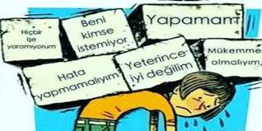
ÇOCUĞUNUZUN GELECEĞİ KONUSUNDAKİ ENDİŞELERİNİZ ÇOCUĞUNUZA YANSIR
Bu nedenle öncelikle aileler kaygılarını azaltmaya çalışmalıdırlar.
Kaygı, gelecekle ilgili seyredilen olumsuz bir filmi andırır. Ve bu filmin sonu genellikle istemediğimiz şekilde biter. Yoğun kaygı yaşayan kişiler geleceği düşünmekten, bugünü kullanamazlar.
Sizin sınav sonucu ile aşırı meşgul olmanız, çocuğunuzun da bu yönde meşguliyetini artıracaktır.
Çocuğunuza yardımcı olmak için çocuğunuzun bugünkü yaptıkları ile ilgilenebilirsiniz.

Slide 13
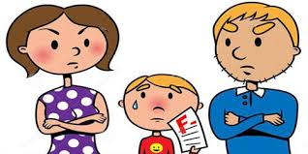
BEDEN DİLİ VE SES TONU İLE VERDİĞİNİZ MESAJLARA DİKKAT EDİN
Anne babalar bazen çocuklarına; “sınav bizim için önemli değil, kazanamazsan da olur. Canını sıkma, kafana takma” gibi önerilerde bulunmaktadırlar. Ancak eğer anne-baba çocuklarına bunları söylerken, beden dili ve ses tonları desteklemiyorsa yani ağızlarından çıkan ile bedenlerinin söylediği çelişiyorsa öğrenci daha çok beden diline dikkat edecektir. Ebeveynlerin kaygılı, üzüntülü halleri çabucak algılanır.

Slide 14
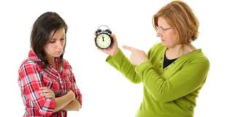
Kaygı bulaşıcı bir duygudur ve çoğunlukla aileler kendi kaygılarını çocuklarına yansıtmaktadırlar. Öncelikle aile kendi kaygısını azaltmaya çalışmalıdır.
Anne ve babalar çocuklarına kaygılarını hissettirmemek için onlara olumlu cümleler kursa bile beden dili, yüz ifadesi ve ses tonu onları ele verir. Bu nedenle öncelikle aileler kaygılarını azaltmaya çalışmalıdırlar.

Slide 15

MELİ-MALI KELİMELERİ DİKKATLE KULLANILMALI
“En az şu kadar net yapmalısın. Kimya ve biyolojiden full yapmalısın. Başarılı olmalısın. Dikkatli olmalısın. kendini dersine vermelisin. Bu yıl mutlaka kazanmalısın” türünden zorunluluk ifade eden cümleler öğrencinin kaygısının artmasına neden olmaktadır.
Bu tür zorunluluk ifade eden sözleri mümkün olduğunca az kullanmaya çalışın.

Slide 16
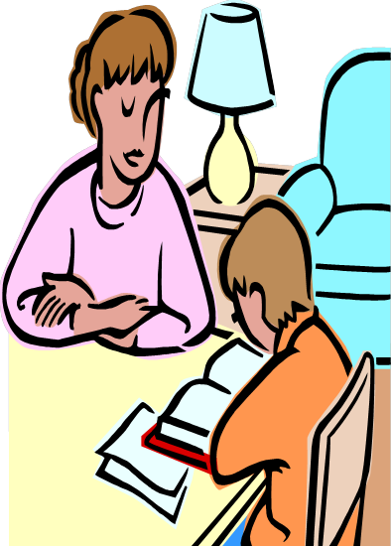
DERS ÇALIŞ DEMEYİN
Sorumluluğunu bilen ve sınavlara hazırlanan öğrenciler için ailelerin uyarılarına ihtiyaç yoktur. Öğrenci ne kadar ders çalışacağına ve ne zaman ders çalışacağına kendisi karar verebilir.
Anne babaların iyi niyetli olarak verdikleri ders çalış mesajları öğrencinin kaygısını artırabilir. Bazı öğrenciler bu nedenle kendisi için değil ailesi için ders çalışması gerektiği düşüncesine kapılıp, daha yoğun kaygı hissedebilir. Ya da ailesine tepki göstererek ders çalışmayı aksatabilir.

Slide 17

NEGATİF MOTİVASYONDAN UZAK DURUN
Bazı anne babalar çocuklarının motivasyonunu artırmak için; “bu gidişle sen asla kazanamazsın, yata yata sınav kazanılmaz” gibi sözler söyler.
Ancak negatif motivasyon pek az öğrencide başarılı olur. Hatta öğrencinin kendisini başarısız görmesine neden olarak kaygısını artırabilir. Bu kadar çalışma ile hiçbir şey yapamazsın", "Bu kafayla gidersen zor kazanırsın.", "Falancanın oğlu hukuk fakültesini kazandı, bakalım sen ne yapacaksın.", "Filancanın kızı tıbbı kazandı.”, “Aman bizi mahcup etme...." gibi yaklaşımlar öğrenciyi çalışmaya güdülemez
tam tersine, yükselen kaygı sebebiyle onu adeta "kıpırdayamaz" duruma getirir.

Slide 18

KENDİ HAYATINIZI
UNUTMAYIN
Çocuğu sınavlara hazırlanan bazı aileler kendi yaşamlarını bir kenara bırakarak çocukları için uğraşmaya başlamaktadırlar.
Çocuğuna daha fazla yardımcı olmak için annenin işinden ayrılması, annenin çocuğunu sınav salonlarının kapısında beklemesi, öğretmenlerle hergün sonuçları konuşması sık görülen tablolardır.
Bu görüntüler çocuğa sınavın çok önemli olduğunu ve kazanamama durumunda ailenin çok üzüleceği düşüncesini hatırlatmaktadır.
Sizler kendi hayatınız olduğunu, sizin de kendi planlarınız olması gerektiğini unutmayın.
Böylece hem kendinize hem de çocuğunuza daha fazla yardımcı olabilirsiniz

Slide 19

GEREĞİNDEN FAZLA FEDAKARLIKTAN KAÇININ VE BUNLARI HATIRLATMAYIN.
Bazı ebeveynler çocukları sınavlara hazırlanırken çok fazla fedakarlıkta bulunmaktadırlar.
Örneğin bir yıl boyunca eve misafir çağırmamak, evde televizyonu açmamak gibi…
Aileler bu sayede çocuklarına fedakarlık yaptıklarını düşünürken öğrenci bu durumu ‘ailemin bu fedakarlıklarına yanıt vermek zorundayım’ biçiminde düşünerek daha fazla kaygılanabilir.
Özellikle de yapılan bu fedakarlıkların tekrarlanarak hatırlatılması öğrenciyi ders çalışamaz hale getirebilir.

Slide 20
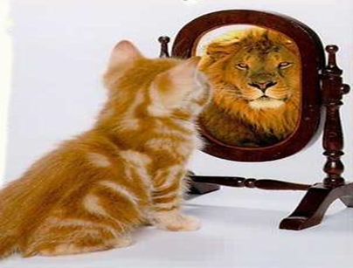
ÇOCUĞUNUZDAN BEKLENTİLERİNİZDE GERÇEKÇİ OLMAYA ÇALIŞIN.
Her anne baba kendi çocuğunun daha özel olduğunu düşünür.
Oysa her insanın objektif bakıldığında belli alanlarda kuvvetli yönleri olabildiği gibi belli alanlarda da zayıf özellikleri olabilir. Beklentileriniz ile çocuğunuzun yapabilecekleri birbiriyle uyumlu olursa çocuğunuz daha az kaygı yaşayabilir

Slide 21

ÇOCUĞUNUZU HİÇBİR ZAMAN BAŞKA ÇOCUKLARLA KIYASLAMAYIN.
“Dayının kızı Boğaziçi’ne girdi, sen de oraya girmelisin” türünden yaklaşımlar çocuğunuza zarar verebilir. Her birey ayrı bir kişiliktir. Çocuğunuzu ancak gereken durumlarda sadece kendisiyle kıyaslayabilirsiniz. Yani önceki davranış biçimleriyle, şimdiki davranış biçimlerini karşılaştırarak aradaki gözlenmiş olan değişimleri aradaki gözlediğiniz değişimleri ortaya koyabilirsiniz.

Slide 22

BU ZOR DÖNEMDE ÇOCUKLARINIZA ANLAYIŞLI VE DESTEKLEYİCİ DAVRANIN.
Kaygının yoğunlaşması ile birlikte çocuklarınız kendilerini daha çaresiz ve çözümsüz hissedebilirler.
Bu nedenle daha tepkili olabilirler. Daha önceden kızmadıkları şeylere şimdilerde daha sert tepkiler gösterebilirler. Bu durumun geçici olduğunu düşünerek çocuğunuza karşı anlayışlı olmaya çalışın.

Slide 23

ÇOCUĞUNUZU TAKDİR EDİN
Çocuğunuzun, sürekli olumsuz yanlarını, yapamadıklarını vurgulamak yerine, olumlu yanlarını görmek onun kendisine olumlu bakmasını kolaylaştırır.
Sık sık eleştirmek yerine, geçmişteki başarılarını onaylayın. Olumlu yanlarını ve çabalarını tespit ederek övün.

Slide 24

ÇOCUKLARINIZI DİNLEYİN VE
ONLARLA KONUŞUN
Çocuğunuza; sınavların onun kişiliğini değerlendiren bir ölçü olmadığını ve
kazanmak kadar kaybetmenin de hayatın bir parçası olduğunu anlatın.
‘Sen bizim evladımızsın’.
‘Seni seviyoruz ve hep seveceğiz’. şeklinde açıklamalar yaparak öğrenci rahatlatılmalıdır
Bu rahatlama, öğrencinin sınavda daha iyi performans göstermesini sağlayacaktır

Slide 25
Dinlemek bir beceridir,
KATILIMINIZ İÇİN,
Teşekkürler …
Rehber Öğretmen
Nuray BİLGİN KAYA

